Slide 1
Sertifikasi IT

Slide 2
Pentingnya Sertifikasi (1)
Jika Anda berada di antara ratusan pelamar yang berharap mengisi beberapa lowongan di bidang TI, apa yang bisa membuat Anda berbeda dengan pelamar-pelamar lain?
jika Anda sudah menjadi salah satu bagian dari tenaga TI dan ingin meniti tangga karier, apakah yang bisa Anda lakukan untuk menegaskan kualitas Anda dibanding sekian banyak rekan seprofesi Anda?

Slide 3
Pentingnya Sertifikasi (2)
Apakah pendidikan formal yang sudah Anda kantongi belum cukup untuk membuktikan kemampuan Anda?

Slide 4
Alasan yang Mendorong Sertifikasi
Ketidakmampuan lembaga pendidikan untuk mengadopsi perubahan secara cepat
Keterbatasan kurikulum
Keinginan untuk independen terhadap produk tertentu
Adanya standar kompetensi dibutuhkan untuk memudahkan bagi perusahaan atau institusi untuk menilai kemampuan (skill) calon pegawai atau pegawainya
Kebutuhan tenaga kerja TI sering membutuhkan kompetensi yang lebih spesifik
Mendorong turun tangannya para vendor untuk ikut terjun dalam program pendidikan yang pada akhirnya melahirkan standar kompetensi atau sertifikasi

Slide 5
Keuntungan Sertifikasi
Salah satu yang utama tentu saja membuka lebih banyak kesempatan pekerjaan.
Sertifikat TI dapat meningkatkan kredibilitas seorang profesional TI di mata pemberi kerja
Bagi yang sudah bekerja, sertifikasi memberi cara yang standar dan terukur untuk mengukur kemampuan teknis.
Memiliki rasa kepercayaan diri yang lebih tinggi terkait dengan keterampilan yang dimilikinya

Slide 6
Sertifikasi IT
Sertifikasi IT adalah independen, obyektif, dan tugas yang regular bagi kepentingan profesional dalam satu atau lebih area di teknologi informasi.
Sertifikasi memiliki tujuan secara umum untuk:
Membentuk tenaga praktisi TI yang berkualitas tinggi,
Membentuk standar kerja TI yang tinggi,
Pengembangan profesional yang berkesinambungan

Slide 7
Sertifikasi Bagi Tenaga TI Profesional
Secara khusus, sertifikasi bagi tenaga TI profesional bertujuan untuk
Perencanaan dan pengembangan karir (profesional development) yang bermanfaat bagi promosi, gaji,dll
Meningkatkan international marketability (penting dalam kasus, ketika tenaga TI tersebut harus bekerja pada perusahaan multinasional)

Slide 8
Sertifikasi Bagi Masyarakat (1)
Bagi masyarakat luas sertifikasi memberikan kontribusi positif
Memiliki staf yang up to date dan berkualitas tinggi.
Memperoleh citra perusahaan yang baik, keuntungan yang kompetitif, merupakan alat ukur yang obyektif terhadap kemampuan staf, kontraktor dan konsultan.

Slide 9
Sertifikasi Bagi Masyarakat (2)
Bagi masyarakat luas sertifikasi memberikan kontribusi positif
Secara langsung dan tidak langsung akan meningkatkan produktifitas secara mikro maupun makro.
Menaikkan pengakuan industri dan secara intenasional.

Slide 10
Jenis-jenis Sertifikasi
Sertifikasi dapat dikelompokkan menjadi 2 jenis:
Sertifikasi Nasional
Sertifikasi Internasional
Adapula yang membagi menjadi:
Sertifikasi Akademik
Sertifikasi Profesi

Slide 11
Sertifikasi profesional pada dasarnya memiliki 3 model, yaitu :
Dikembangkan oleh Profesional Society, sebagai contoh British Computer Society (BCS), Australian Computer SocIety (ACS), South East Asian Regional Computer Confederation (SEARCC) etc
Dikeluarkan oleh Komunitas suatu profesi, sebagai contoh Linux Profesional, SAGE (System Administration Guild), CISA (IS Auditing) [http://www.isaca.org/]
Dikeluarkan oleh vendor sebagai contoh MCSE (by Microsoft), CCNA (Cisco), CNE (Netware), RHCE (Red Hat) etc. Biasanya skill yang dibutuhkan untuk memperoleh sertifikat ini sangat spesifik dan sangat berorientasi pada suatu produk dari vendor tersebut.

Slide 12
1. Sertifikasi Nasional
Jenis sertifikat yang diterbitkan oleh LSP (Lembaga Sertifikasi Profesi)
LSP adalah lembaga pelaksanaan kegiatan sertifikasi profesi yang memperoleh lisensi dari Badan Nasional Sertifikasi Profesi (BNSP). Lisensi diberikan melalui proses akreditasi oleh BNSP yang menyatakan bahwa LSP bersangkutan telah memenuhi syarat untuk melakukan kegiatan sertifikasi profesi.

Slide 13
1. Sertifikasi Nasional
Ada dua jenis sertifikat yang diterbitkan oleh LSP UPN Veteran Jawa Timur, yaitu Certificate of Competence dan Certificate of Attainment.
a. Certificate of Competence. Yaitu sertifikasi berdasarkan level kualifikasi dan jenjang jabatan sesuai dengan yang ditetapkan oleh Kerangka Kualifikasi Nasional Indonesia (KKNI). Certificate of Competence merupakan bukti pengakuan atas kompetensi seseorang setelah melakukan uji kompetensi dari suatu bidang keahlian kerja.
b. Certificate of Attainment, yaitu sertifikasi atas unit kompetensi yang jenjang jabatannya berdasarkan kebutuhan pasar.

Slide 14
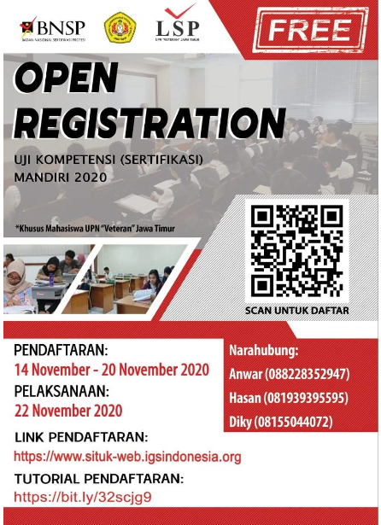
Contoh mengikuti uji kompetensi dari LSP UPN Veteran Jawa Timur
Disini ditawarkan untuk mahasiswa yang sudah lulus pemrograman web atau yang minimal bisa pemrograman web mendaftar kan diri untuk ikut uji kompetensi "Junior Web Programming”

Slide 15
2. Sertifikasi Internasional
a. Sertifikasi untuk Bahasa Pemrograman
b. Sertifikasi untuk Database
c. Sertifikasi untuk Jaringan

Slide 16

Sertifikasi Bahasa Pemrograman
JAVA
Oracle menawarkan sertifikasi untuk Java SE Certification dan Java EE Certification.
Java SE Certification terdiri dari level Associate, Professional dan Master
Java EE Certification terdiri dari level Master dan Oracle Certified Expert certification yang mengenali kompetensi dalam teknologi spesifik
Setiap jenjang sertifikasi membutuhkan jenjang sebelumnya.

Slide 17

Sertifikasi Bahasa Pemrograman
Microsoft.Net
Jenis sertifikat yang ditawarkan oleh Microsoft:
Microsoft Certification Application Developer (MCAD) dan
Microsoft Certified Solution Developer (MCSD)
MCAD berskala kecil sampai menengah pada platform Windows, Lingkup profesi: programmer, analis, dan software developer
MCSD, skala enterprise. Jenis profesi software engineer, software development engineer, software architect, and konsultan.

Slide 18

Sertifikasi Database
Oracle
Oracle Certified DBA adalah sertifikasi yang menguji penguasaan teknologi dan solusi Oracle dalam menjalankan peran sebagai administrator database
Jenis profesi: developer, administrator, atau Web server administrator
Jenjang sertifikasi Oracle:
Oracle Certified DBA Associate
Oracle Certified DBA Professional
Oracle Certified DBA Master (Hongkong & Seol)

Slide 19

Sertifikasi Database
Microsoft SQl Server
Microsoft Certified DBA adalah sertifikasi yang diberikan sebagai pengakuan kemampuan merancang, mengimplementasi, dan melakukan administrasi database Microsoft SQl Server
Ujian inti ini terdiri dari satu ujian untuk materi administrasi SQL Server, satu ujian perancangan database SQL Server, dan satu ujian Windows 2000 Sever atau Windows Server 2003.
Sebagai tambahan ujian inti, kandidat harus lulus satu ujian pilihan dalam salah satu bidang keahlian produk Microsoft.

Slide 20

Sertifikasi Jaringan
Cisco
Cisco memiliki tiga jenjang sertifikasi, yaitu: Associate, Professional, dan Expert.
Jenjang sertifikasi Cisco secara umum meliputi
Cisco Certified Network Associate (CCNA)
Cisco Certified Network Professional (CCNP)
Cisco Certified Internetworking Expert.(CCIE)
Selain jalur umum, Cisco memiliki jalur spesialisasi yaitu: Cisco Certified Designing Associate (CCDA), Cisco Certified Designing Professional (CCDP), dan Cisco Security Specialist 1 (CSS1), dan lain sebagainya
Profesi: network administrator

Slide 21
Sertifikasi Jaringan
KELAS DASAR
MTCNA (MikroTik Certified Network Associate)
Pre-MTCNA (local certificate and optional)
KELAS MAHIR
MTCTCE (MikroTik Certified Traffic Control Engineer)
MTCWE (MikroTik Certified Wireless Engineer)
MTCRE (MikroTik Certified Routing Engineer)
MTCUME (MikroTik Certified User Management Engineer)
MTCINE (MikroTik Certified Inter-networking Engineer)

Slide 22
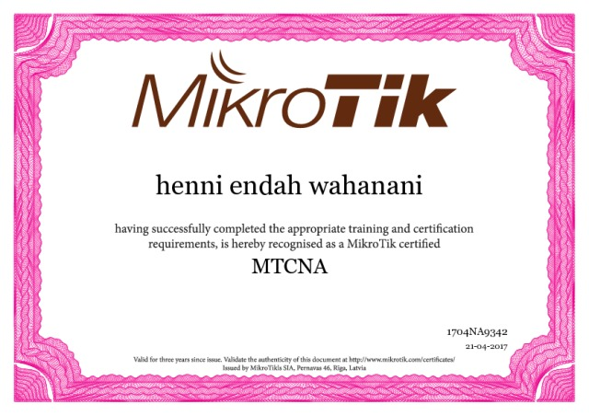

Slide 23
